Slide 1
Estado de Situación y Desafíos de DIPRES
2020
Kristopher Gómez Fuentes
Unidad Sistema de Información de Personas en el Sector Público de Salud
Marzo de 2020

Slide 2
CONTENIDOS DE LA PRESENTACION
Cambio de Metodología.
Plazos I Corte Informes Trimestrales 2020.
Cronograma de Actividades.
Procedimientos de Trabajo
Modelo de QV DIPRES

Slide 3
Estado de Situación
Cambio de Metodología
Cambios en el Equipo USIPS (SIRH)
No habrá referentes por Matrices, todo se canalizará centralizadamente vía correo electrónico.
consultas.dipres@minsal.cl
Recepción de Matrices trimestral + Certificado de Recepción. ASUNTO: ENVÍO MATRICES DIPRES XX CORTE AÑO XX SERVICIO DE SALUD XX
Consultas. ASUNTO: CONSULTA MATRIZ XX SERVICIO DE SALUD XX
Copia de Incidencias que suban, para hacerles seguimiento. ASUNTO: INCIDENCIA MATRIZ XX SERVICIO DE SALUD XX FECHA XX
Evaluación Cortes Trimestrales (Caritas Felices). ASUNTO: EVALUACION MATRICES DIPRES XX CORTE AÑO XX SERVICIO DE SALUD XX
Observaciones, enviadas por DIPRES. ASUNTO: REENVÍO RESPUESTA OBSERVACIONES MATRICES DIPRES XX CORTE AÑO XX SERVICIO DE SALUD XX
Solicitud de Capacitación. ASUNTO: SOLICITA CAPACITACION SERVICIO DE SALUD XX

Slide 4
Estado de Situación
Cambio de Metodología
Cambios en el Equipo USIPS (SIRH)
No habrá referentes por Matrices, todo se canalizará centralizadamente vía correo electrónico.
consultas.dipres@minsal.cl
¿Qué se busca?
No perder trazabilidad de los requerimientos de los referentes.
Poder derivar, entre el equipo SIRH, los requerimientos dependiendo de la línea de trabajo.
Poder gestionar las incidencias centralizadamente.
Reducir tiempos y retrabajos del equipo central (SIRH).
Mantener una mayor retroalimentación con los referentes.

Slide 5
Metodología
I Corte
II Corte
III Corte
IV Corte
Año 2020
Seguimiento
Seguimiento
Seguimiento
3 R
3 R
3 R
3 R
3 R= RECEPCIÓN / REVISIÓN / RETROALIMENTACIÓN

Slide 6
Metodología
Seguimiento
Corte Trimestral
Recepción: Deben enviar sus matrices y certificado de recepción a consultas.dipres@minsal.cl con copia a sirh@minsal.cl. Se validará la estructura de la matriz, nombre de hoja. (todas deben venir con CORR_CTO)
Revisión: Se pasará matriz de validación a lo enviado. Se les solicitarán correcciones en el mismo corte. En el caso que el error se pueda corregir centralizadamente se realizará.
Retroalimentación
Recepción de correo masivo, con todos los errores encontrados en el corte y que no se corrigieron.
Caritas Felices.
Reenviar matrices finales.

Slide 7
Metodología
En paralelo y una vez que pase la contingencia, se confeccionará una mesa técnica:
2 representantes del SS. Metropolitano Occidente.
1 representante del SS. Metropolitano Norte.
1 representante de SS. Bio bio (en el caso que pueda costear).
1 representante de CRS (en busca).
1 representante de SIRH.
1 representante de Depto. de Gestión.
Sesionará 4 veces al mes, 2 semanas
Tareas:
Revisar matrices de este corte, que serán un diagnóstico.
Determinarán un orden de prioridad de las matrices.
Generarán mejoras a las matrices, según errores determinados en los cortes, como en la experiencia del grupo y las incidencias recibidas.
Documentos A.

Slide 8
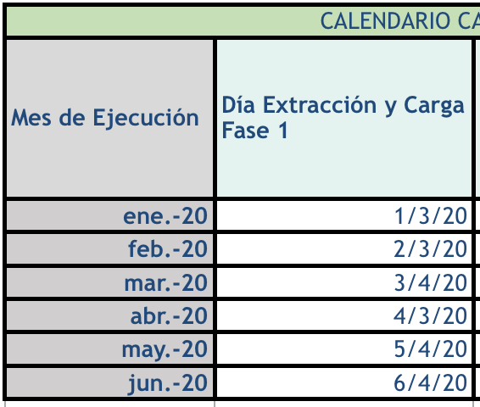
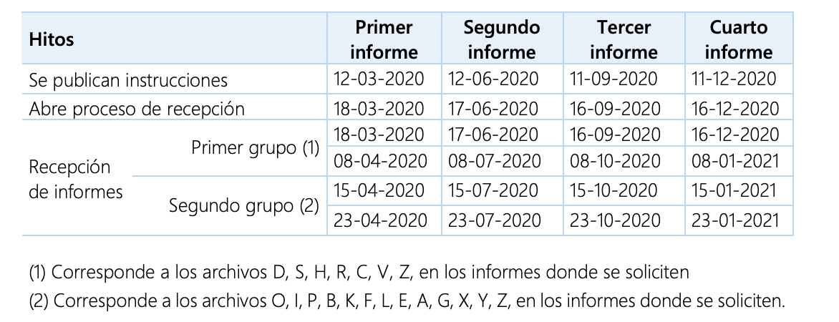
Matrices y Plazos
Plazos I Corte Informes Trimestrales 2020
Cierre de Gestión Local
Calendario DIPRES
Se gestiona atención de Mesa de Ayuda para
Sábado 04-04-2020.

Slide 9
Evaluación “Caritas Felices”
IV Corte 2019
Evaluación 2020: Se añaden todas las matrices bases y temáticas. Además se considerarán todos los campos (Campos Nuevos)
RENTA: Modelo QV, deben completar los que no cruzan y quedan sin dato. Disponible el 07/04
EDU, TITULO, OTROS_EDU, ESPECIALIDAD. Base SIS, actualizada a Enero 2020, con códigos DIPRES (llegar y cruzar).
PAIS, HV.
UNIDAD, T_T

Slide 10
Evaluación “Caritas Felices”
IV Corte 2019
Evaluación 2020: Se añaden todas las matrices bases y temáticas. Además se considerarán todos los campos (Campos Nuevos)
RENTA: Modelo QV, deben completar los que no cruzan y quedan sin dato. Disponible el 07/04
EDU, TITULO, OTROS_EDU, ESPECIALIDAD. Base SIS, actualizada a Enero 2020, con códigos DIPRES (llegar y cruzar).
PAIS, HV.
UNIDAD, T_T
BRECHA: VOLUMETRIA

Slide 11
Evaluación “Caritas Felices”
Evaluación 2020:
Densidad de Error por Matriz: Cantidad de registros con error / Cantidad de registros de la Matriz.
Densidad de Error Total: Cantidad total de registros con errores / Cantidad total de registros de todas las matrices.
¿Qué es lo que se define por error?
Se considera que el registro está con error cuando no cumple el validado técnico y/o de consistencia del campo, según instructivo de la DIPRES. Si la fila presenta 1 campo con error, se marca la fila con error.

Slide 12
Revisión Matrices I Corte 2020.
I ENTREGA: MATRIZ D
Todo personal vigente al 31 de marzo 2020. Incluir regularizados que no se traspasaron y no fueron informados el IV 2019. Revisar decretos 1701 (honorarios puros) y 1540 (Compras de Servicio, Médicos, Honorarios y Sobredotación).
Realizar tabla dinámica por RUN, que calcule el total de Horas. Revisar los que excedan >=44 hrs/EUS. y Personal Médico >=56 horas. Replicar con S y H.
Verificar Volumetría. Cruzar con Matriz D del IV 2019. (filtrar todos los que tengan TERMINO_NOM >=31/12/2019, deberían estar en D I 2020.
En lo posible informar contratos provistos y no provistos. Generar una nueva columna que indique el estado de la provisión. (Columna no debe ser enviada a DIPRES).
Esta será nuestra Matriz D inicial. Para los próximos cortes, eliminar contratos no vigentes y añadir sólo los contratos nuevos del corte.

Slide 13
Revisión Matrices I Corte 2020.
I ENTREGA: MATRIZ D
En general la matriz posee muy pocos errores de consistencia y formato.
Deberían estar en C!

Slide 14
Revisión Matrices I Corte 2020.
I ENTREGA: MATRIZ D
En general la matriz posee muy pocos errores de consistencia y formato.

Slide 15
Revisión Matrices I Corte 2020.
I ENTREGA: MATRIZ D

Slide 16
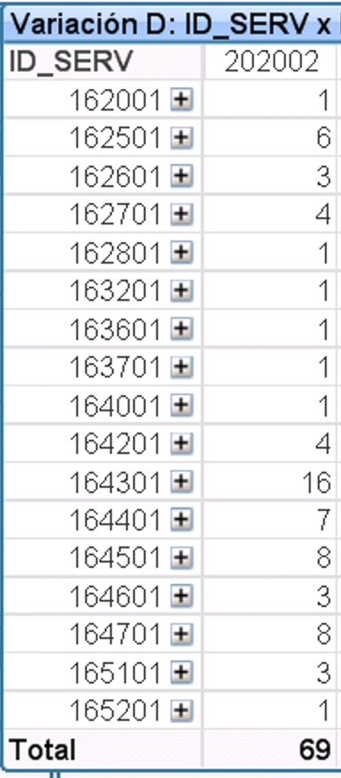
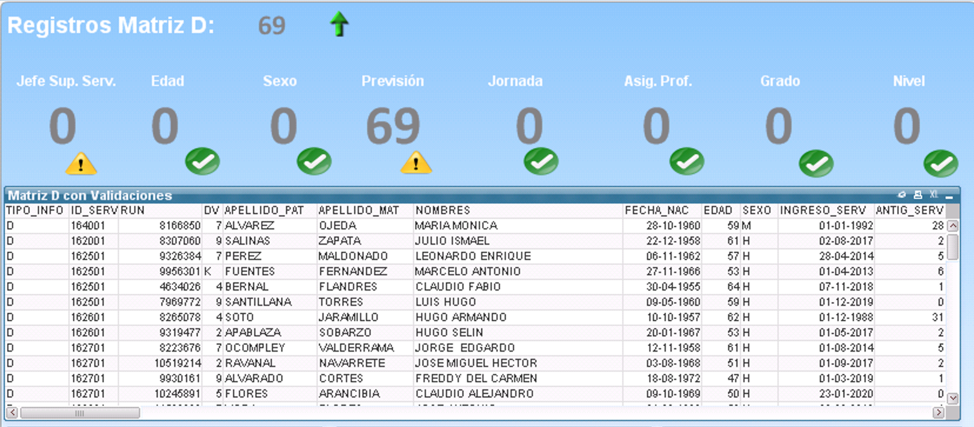
Revisión Matrices I Corte 2020.
I ENTREGA: MATRIZ D
En general la matriz posee muy pocos errores de consistencia y formato.

Slide 17
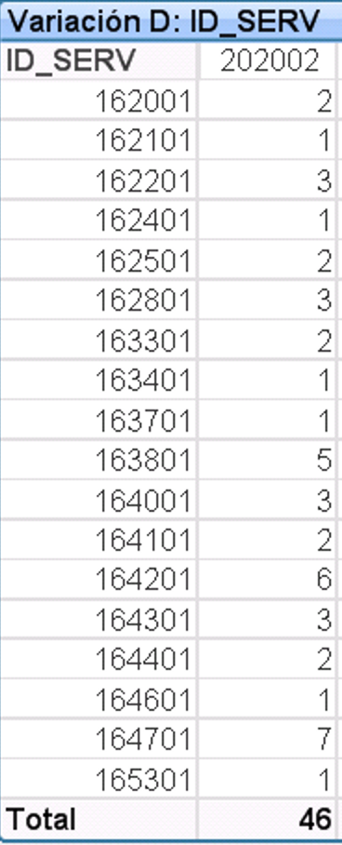
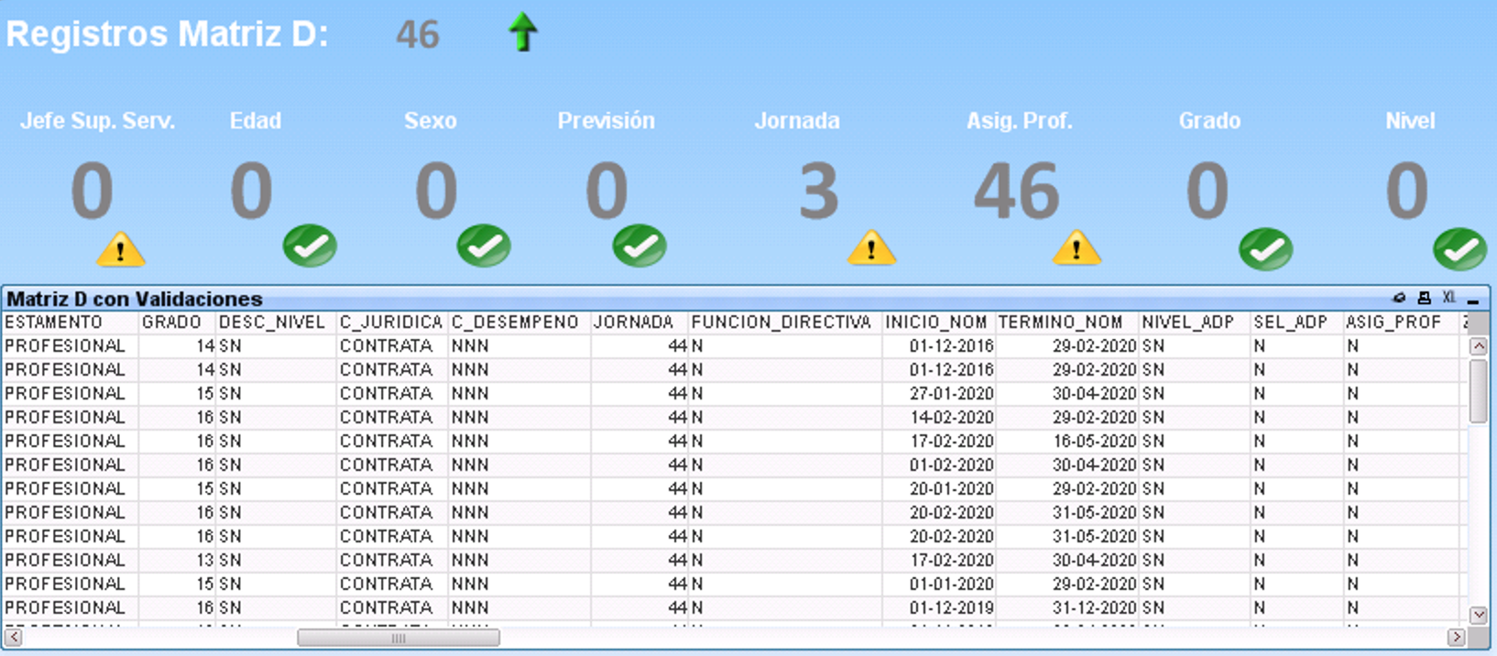
Revisión Matrices I Corte 2020.
I ENTREGA: MATRIZ D
En general la matriz posee muy pocos errores de consistencia y formato.

Slide 18
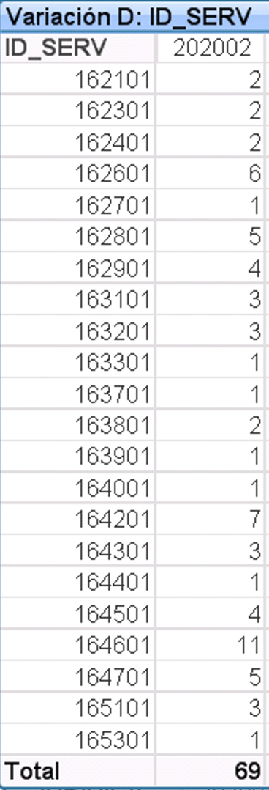
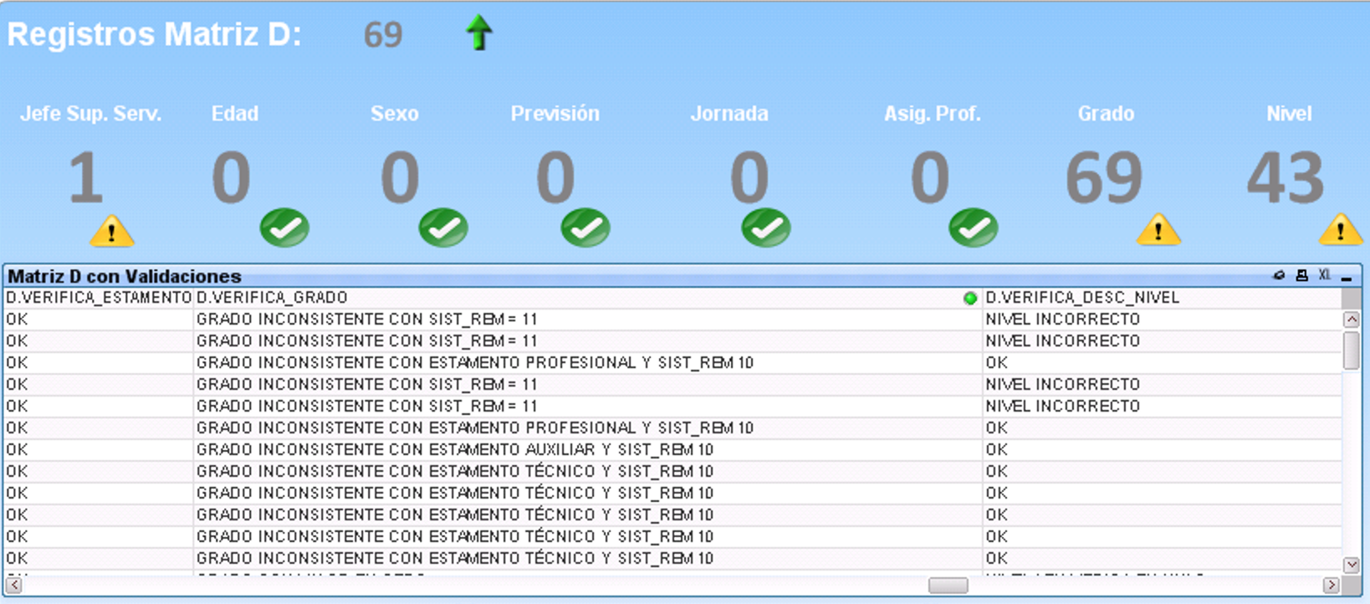
Revisión Matrices I Corte 2020.
I ENTREGA: MATRIZ D

Slide 19
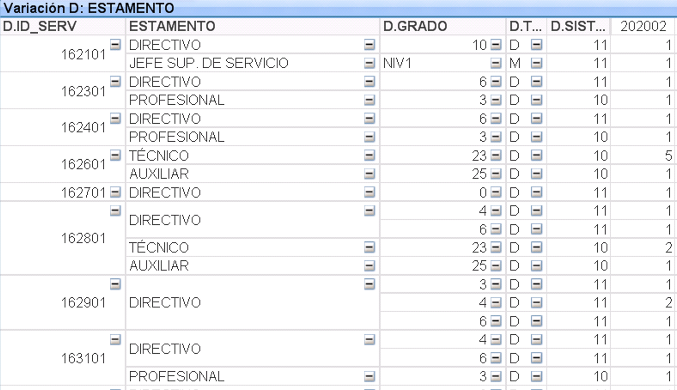
Revisión Matrices I Corte 2020.
I ENTREGA: MATRIZ D

Slide 20
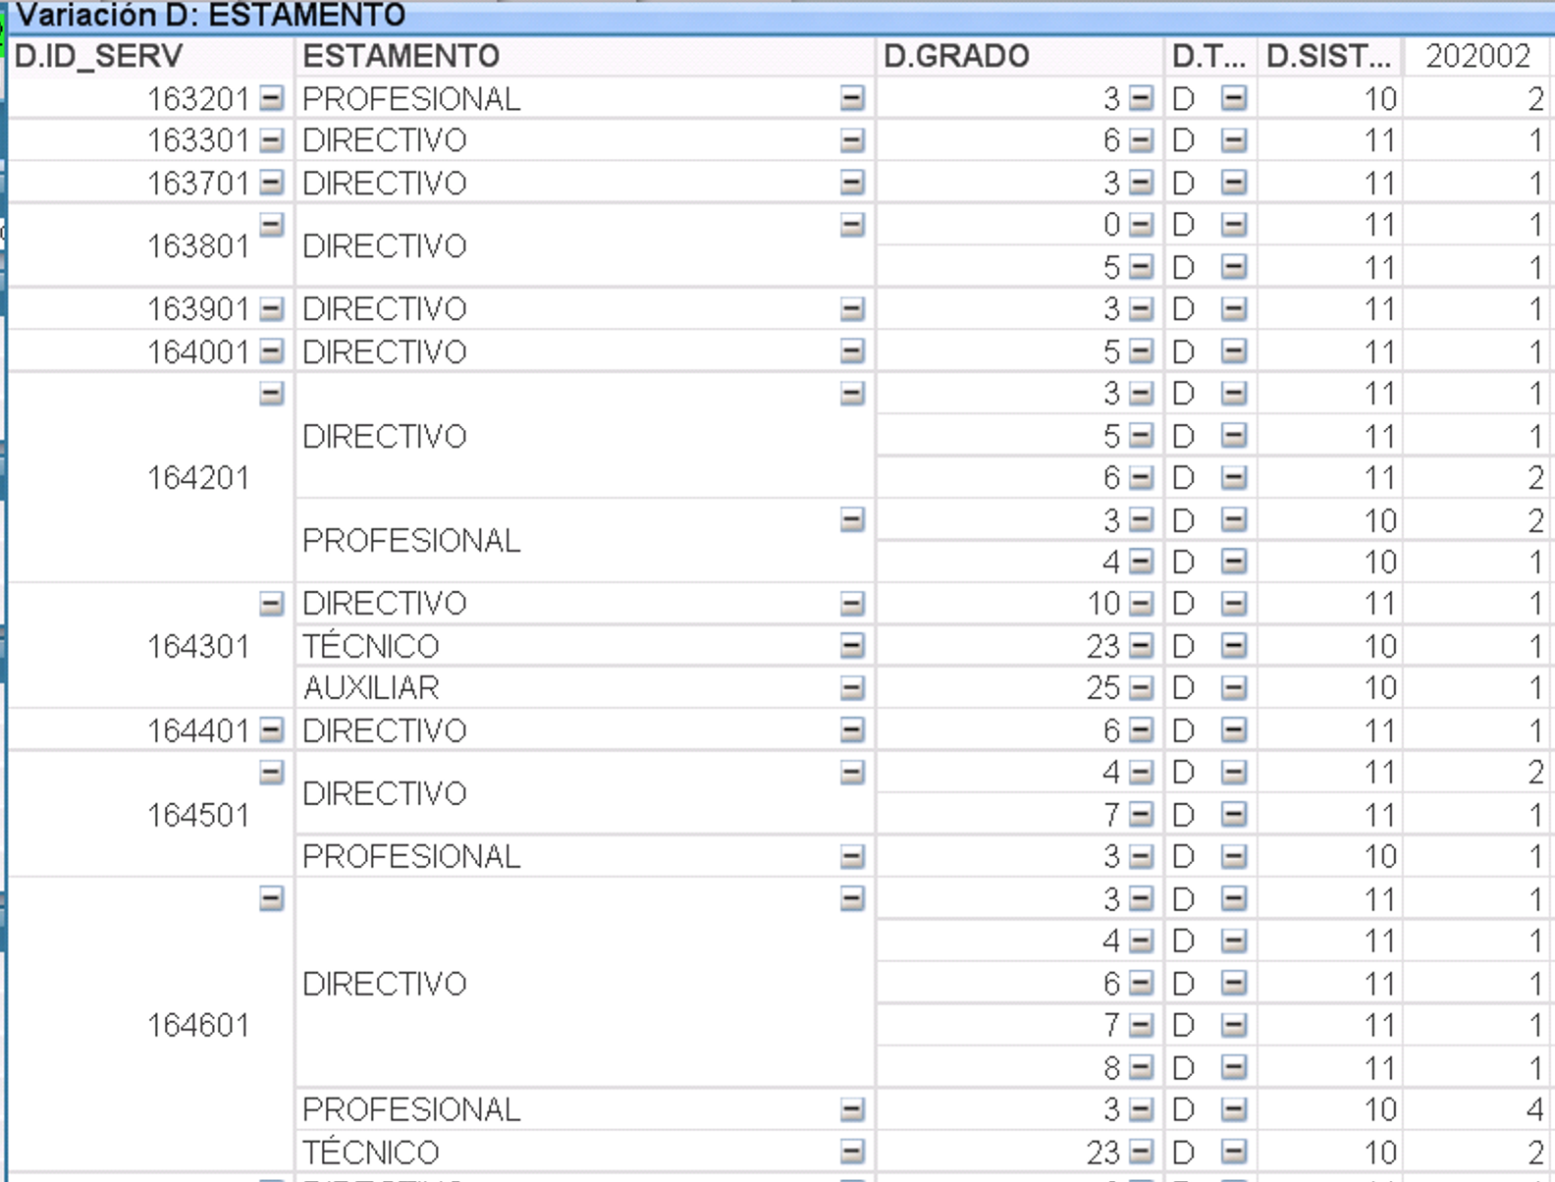
Revisión Matrices I Corte 2020.
I ENTREGA: MATRIZ D

Slide 21
Revisión Matrices I Corte 2020.
I ENTREGA: MATRIZ D

Slide 22
Revisión Matrices I Corte 2020.
I ENTREGA: MATRIZ S
Todo personal vigente al 31 de marzo 2020.
Realizar tabla dinámica por RUN, que calcule el total de Horas. Revisar los que excedan >=44 hrs/EUS. y Personal Médico >=56 horas. Replicar con S y H.
Verificar Volumetría. Brecha por subregistro, se realiza reproceso centralizado que se entrega directamente a DIPRES.

Slide 23
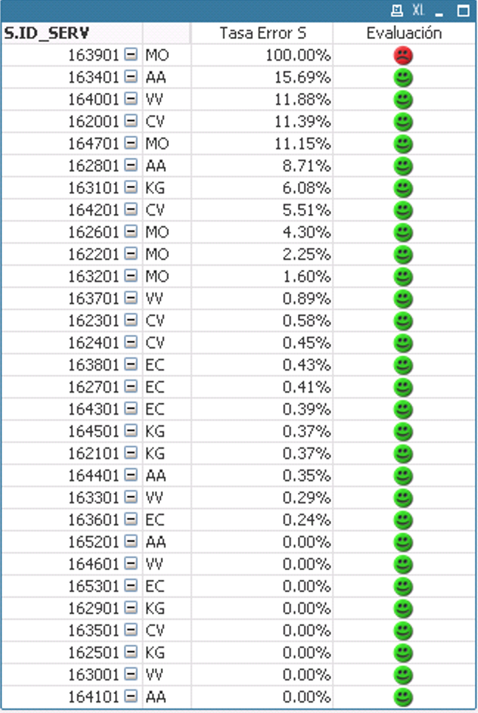
Revisión Matrices I Corte 2020.
I ENTREGA: MATRIZ S
En general la matriz posee muy pocos errores de consistencia y formato.

Slide 24
Revisión Matrices I Corte 2020.
I ENTREGA: MATRIZ S
En general la matriz posee muy pocos errores de consistencia y formato.

Slide 25
Revisión Matrices I Corte 2020.
I ENTREGA: MATRIZ H
Todo personal vigente al 31 de marzo 2020. No incluir regularizados que se traspasan y no fueron informados el IV 2019. Revisar decretos 1701 (honorarios puros) y 1540 (Compras de Servicio, Médicos, Honorarios y Sobredotación).
Realizar tabla dinámica por RUN, que calcule el total de Horas. Revisar los que excedan >=44 hrs/EUS. y Personal Médico >=56 horas. Replicar con S y H.
Cuadrar LGN, BECARIOS, CODIGOS DEL TRABAJO, HONORARIOS.
Base para la Matriz O, H y O no deben tener diferencias ni de registro, ni de dato. (Si quedará afuera algún registro por oportunidad de registro recomendamos NO incluirlo en O sino está en H)

Slide 26
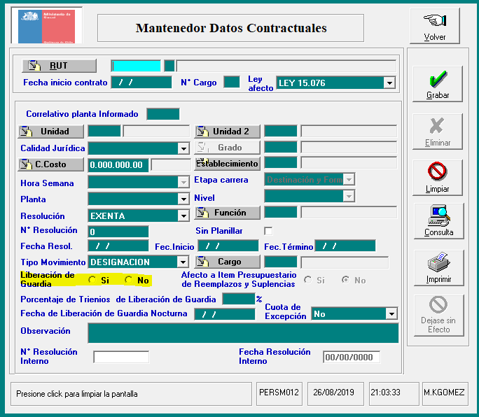
Revisión Matrices I Corte 2020.
I ENTREGA: MATRIZ H
Cuadrar LGN:
Existen contratos que por error seleccionan la marca de LGN de Datos Contractuales.
LGN sentados en cargos no titulares. (Distorsión)
Cada Servicio debe cuadrar los LGN del primer corte de 2020, con los informados en IV corte 2019.

Slide 27
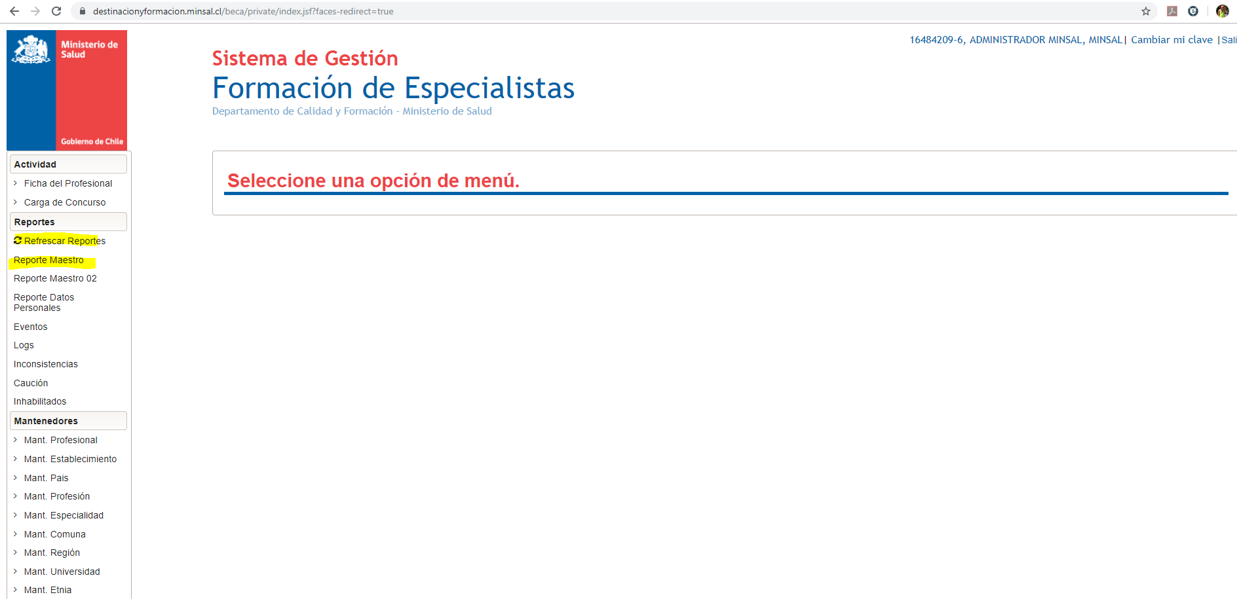
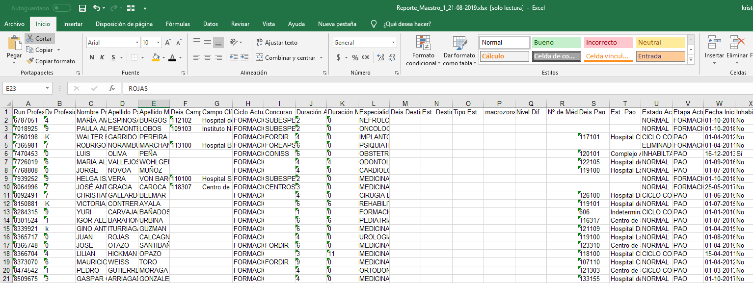
Revisión Matrices I Corte 2020.
I ENTREGA: MATRIZ H
Cuadrar BECARIOS:
Usar bases de FORCAP, para cuadrar los BECARIOS.
Cruzar con el IV Corte 2019.

Slide 28
Revisión Matrices I Corte 2020.º
I ENTREGA: MATRIZ H
Cuadrar HONORARIOS:
Cruzar con el IV Corte 2019, identificar las diferencias.

Slide 29
Revisión Matrices I Corte 2020.º
I ENTREGA: MATRIZ H

Slide 30
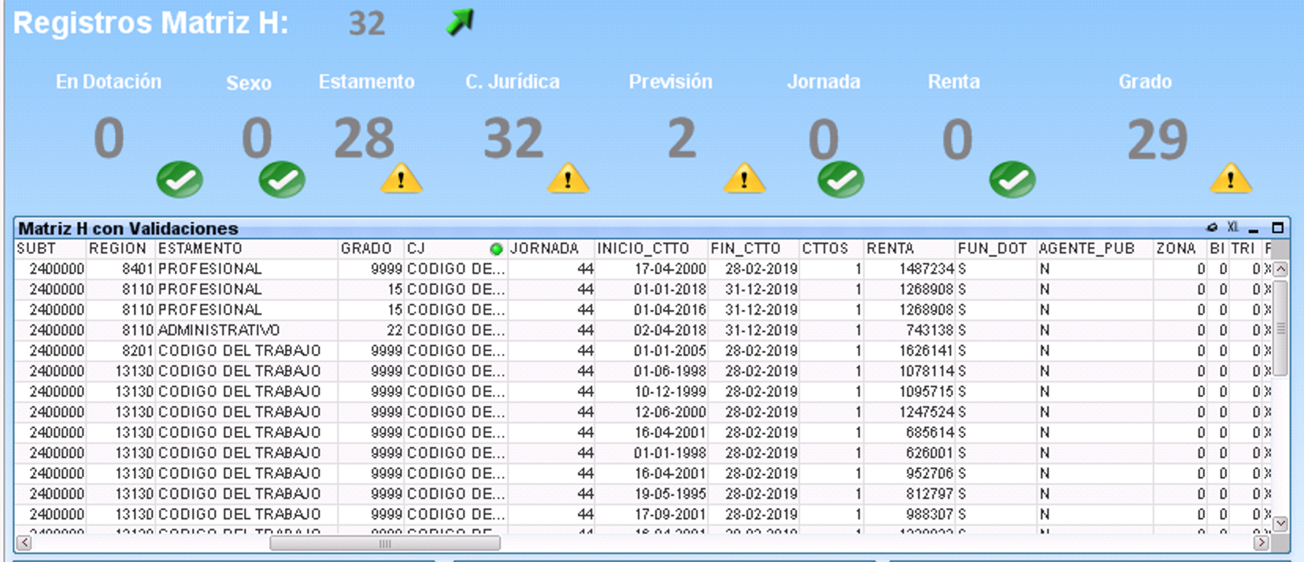
Revisión Matrices I Corte 2020.º
I ENTREGA: MATRIZ H

Slide 31
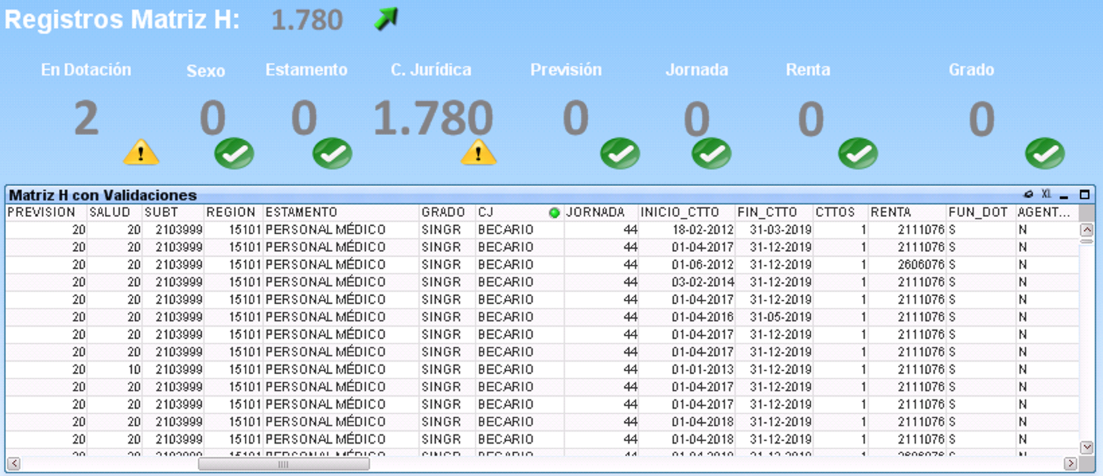
Revisión Matrices I Corte 2020.º
I ENTREGA: MATRIZ H

Slide 32
Revisión Matrices I Corte 2020.
I ENTREGA: MATRIZ C
Errores de Formato, campos vacíos
Error consistencia contractual
Registros que desaparecen de un trimestre a otro.
El valor del campo ANTIG_SERV, debe ser consistente con el cálculo a la fecha de alejamiento;
El valor del campo EDAD, debe ser consistente con el cálculo a la fecha de alejamiento;"
Error en el valor del campo CAUSAL_ALEJAMIENTO, dado que no se ajusta al Código establecido para los funcionarios con Incentivo al Retiro.
Registros cambian de causal de un trimestre a otro.
Fecha de término igual que fecha de alejamiento
Faltan honorarios regularizados

